Slide 1
Basis of Overall equipment effectiveness
Week 5. Improving OEE on Existing Machinery
Obidjon Abdujabborov
Lecturer
Department of Metrology, Standardization
and Quality Management
Andijan Machine Building Institute
Email: oabdujabborov93@gmail.com
1

Slide 2
Jihozning umumiy samaradorligi asoslari
5-Mavzu. Mavjud mashinalarda OEEni takomillashtirish
Ma’ruzachi: Obidjon Abdujabborov
Metrologiya, standartlashtirish va
sifat menejmenti kafedrasi
Andijon mashinasozlik instituti
Email: oabdujabborov93@gmail.com
2

Slide 3
5-Mavzu. Mavjud mashinalarda OEEni takomillashtirish
Reja:
Mashinadagi nosozliklar yoki muammolarni hal qilish uchun 8-intizom (8D) jarayonidan foydalanish
Xatolarni oldini olish yoki kamaytirish uchun xatolarni isbotlashni amalga oshirish
Surunkali holatlarni tahlil qilish va yo'q qilish uchun P-M tahlilidan foydalanish
Potentsial mashina nosozliklari va sabablarini aniqlash uchun uskunaning ishlamay qolish rejimi va ta'sir tahlilidan (EFMEA) foydalanish.
3

Slide 4
Mashinadagi nosozliklar yoki muammolarni hal qilish uchun 8-intizom (8D) jarayonidan foydalanish
Uskunaning umumiy samaradorligini (OEE) o'lchaganingizdan so'ng, keyingi qadam uni benchmark sifatida o'rnatishdir. O'sha paytda, agar u kutilgan talablarga javob bermasa, OEEni yaxshilash bilan bog'liq bo'lishingiz mumkin.
Mashinalar ishlamay qolsa yoki mijozlarning talablariga javob bermaydigan mahsulotlar ishlab chiqarilsa, ularni tuzatishning ko'plab usullari va yondashuvlari mavjud. Ushbu bobda eng keng tarqalgan va oddiy metodologiyalar va ba'zi an'anaviy vositalar ko'rib chiqiladi.
Pareto tahlili va 8-intizomli yondashuv. Bob ushbu ikki yondashuvni batafsil muhokama qilish bilan boshlanadi va keyin boshqa yondashuvlarning tavsifi bilan boshlanadi:
tez almashtirish,
xatolarni tekshirish,
P-M tahlili,
chekli elementlar tahlili (FEA),
nosozlik rejimi va ta'sir tahlili (FMEA),
xatolar tahlili va uskunaning ishlamay qolishi rejimi va ta'sir tahlili (EFMEA)
4

Slide 5
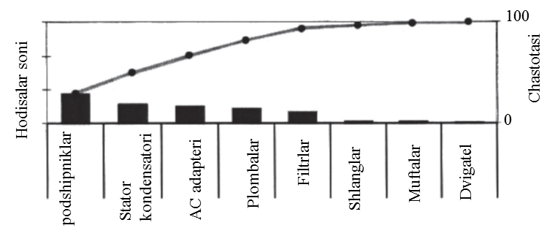
Pareto tahlilidan foydalanib, nima ko'proq yaxshilanishi kerakligini aniqlash
Pareto tahlili ishonchlilik va barqarorlik (R&M) jamoasiga doimiy takomillashtirish faoliyati eng yaxshi natija beradigan joyga jamlanganligini ta'minlash imkonini beradi. Boshqacha qilib aytadigan bo'lsak, u takomillashtirish tadbirlariga e'tibor qaratish kerak bo'lgan R&M guruhiga xabar beradi.
Ta'rifga ko'ra (mavjud mexanizmlarni takomillashtirish uchun) Pareto tahlili ma'lum bir mashina bilan bog'liq nosozliklar ro'yxatini aniqlash, ro'yxatga olish va saralash uchun ishlatiladigan illyustratsion va tahliliy vositadir.
1-rasm. Pareto diagrammasi "TOP 10" muvaffaqiyatsizliklar ro'yxati.
5

Slide 6
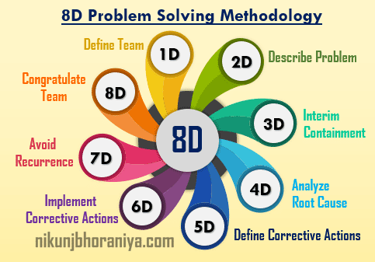
Mashinadagi nosozliklar yoki muammolarni hal qilish uchun 8-intizom (8D) jarayonidan foydalanish
8D jarayoni - bu sabab noma'lum bo'lgan nosozlik yoki muammoni samarali va tez hal qilish uchun ishlatilishi mumkin bo'lgan yana bir tahliliy vosita (hisobot shakli uchun 1-jadvalga qarang).
8D hisobot shakli
Uskuna nomi: | Quyi tizim Nomi: |  | Sana:
Muvaffaqiyatsizlik raqami: | Muvaffaqiyatsizlik sarlavhasi: | Ochilgan sana: | Chempion:
(D2) Nosozlik tavsifi: |  | Qatorlar: | Mahsulot nomi:
 |  | Sana(lar): | Sana(lar):
 |  | (D1) Jamoa a'zolari /faoliyat/ telefon
(D3) Himoya qilish harakatlari: |  | % Samara: | Ijroga Kirish muddati
 |  |  | MFG. | Umumiy
(D4) Asosiy sabab(lar): Ta'rif: |  |  | % Hissa/sabab
(D5) Tuzatish harakatlari: |  |  | % Samara
(D6) Doimiy tuzatish harakatlarini amalga oshirish: |  |  | Ijroga Kirish muddati
 |  |  | MFG. |  | Umumiy
(D7) takrorlanishning oldini olish bo'yicha harakatlar:
Xabar bergan: | Oxirgi o'zgarish/ holat: | Muvofiqlik: | Sana:
(D8) Jamoangizni tabriklang
8 D. muammolarni hal qilish metodologiyasi
1. jamoani aniqlang
2. Muammoni tasvirlang
8. Jamoani qo’llab-quvvatlang
3.vaqtincha ushlab turish
7. takrorlanishdan saqlaning
4. Tub sabab tahlili
6. To’g’rilovchi hatakatlaarni amalga oshirish
5. to’g’rilovchi harakatni aniqlang
Image of 8D Methodology | Problem Solving Method | Example | Excel retrieved from https://1.bp.blogspot.com/-n6ck9Fd8Mm8/XhDOr8CoXrI/AAAAAAAADRM/Q6ZSLW706akDQyqIauoN31LvAtDmtTDCACLcBGAsYHQ/s1600/8D%2BMethodology.png on April 27, 2023
6
1-jadval. 8D umumiy hisobot shakli

Slide 7
8D jarayoni bir vaqtning o'zida uchta funktsiyani o'z ichiga oladi:
Plan-Reja
Act-Takomillashtir
1. jamoani aniqlang
Bu muammoni hal qilish vositasidir.
8. Jamoani qo’llab-quvvatlang
2. Muammoni tasvirlang
8D
7. takrorlanishdan saqlaning
3.vaqtincha ushlab turish
Bu tashkilot uchun standart sakkiz bosqichli yondashuv
6. To’g’rilovchi hatakatlaarni amalga oshirish
4. Tub sabab tahlili
Bu hisobot shakli
Cheak-tekshir
5. to’g’rilovchi harakatni aniqlang
Do-Bajar
7

Slide 8
Sakkizta bosqich ularning natijalari bilan 2-jadvalda ko'rsatilgan.
2-jadval. 8D jarayoni
0-qadam: 8D jarayoniga tayyorlaning
Favqulodda vaziyatlarda javob choralari (ERA) baholandimi?
Agar ERA aniqlangan va amalga oshirilgan bo'lsa, u tekshirilganmi?
Agar ERA aniqlangan va amalga oshirilgan bo'lsa, u tasdiqlanganmi?
8D yondashuvga ehtiyoj bormi?
1-qadam: Jamoa tuzing
Maqsadga erishish uchun jamoaning qo'llab-quvvatlanishi bormi?
Maqsadni hamma tushunadimi? Diqqatga rozimisiz?
Rahbar samarali bo'lish vakolatiga egami?
Jamoadagi muammo/mahsulot/jarayon haqida eng ma'lumotli odamlar bormi?
Jamoa kimga javob berishini biladimi?
Muddati qancha?
Qachon boshlashimiz kerak?
2-qadam: Muammoni tasvirlab bering
Muammoning xususiyatlari aniqlanganmi?
Muammo o'lchanadigan shartlarda aniqlanganmi? Trendlar baholandimi?
Muammoning umumiy hajmi qanday?
Muammo eng kichik qismlarga bo'linganmi?
Xavfsizlik, odamlar, xarajat unumdorligi, mijozlar, obro' va boshqalarga hozirgi ta'siri qanday?
Muammoning dolzarbligi va jiddiyligi nimada?
Natijalarni o'lchash uchun yakuniy, qisqacha muammo bayoni bormi?
8

Slide 9

2-jadval. 8D jarayoni (davomi)
3-qadam: Vaqtinchalik cheklash harakatlari (ICA) - muammolar va alomatlar
Himoya qilish hujjatlashtirilgan, amalga oshirilgan va samarali ekanligi tasdiqlanganmi?
Himoya tadbirlari davomida tegishli jarayon ma'lumotlari to'planganmi?
Xaridorlar (ichki va tashqi) himoyalanish samaradorligini tasdiqladimi?
4-qadam: Barcha mumkin bo'lgan asosiy sabablarni aniqlang
Bir necha yoki undan ortiq mumkin bo'lgan asosiy sabablarning to'liq ro'yxati hujjatlashtirilgan va raqamlanganmi?
Jamoa nima uchun nuqson ushlab qolinmagani va muammo aniqlanmaganini aniqladimi?
Image of Agile Development retrieved from https://bridge24.com/wp-content/uploads/2020/07/Agile-development-on-Trello-1024x576.jpg
on April 27, 2023
9

Slide 10
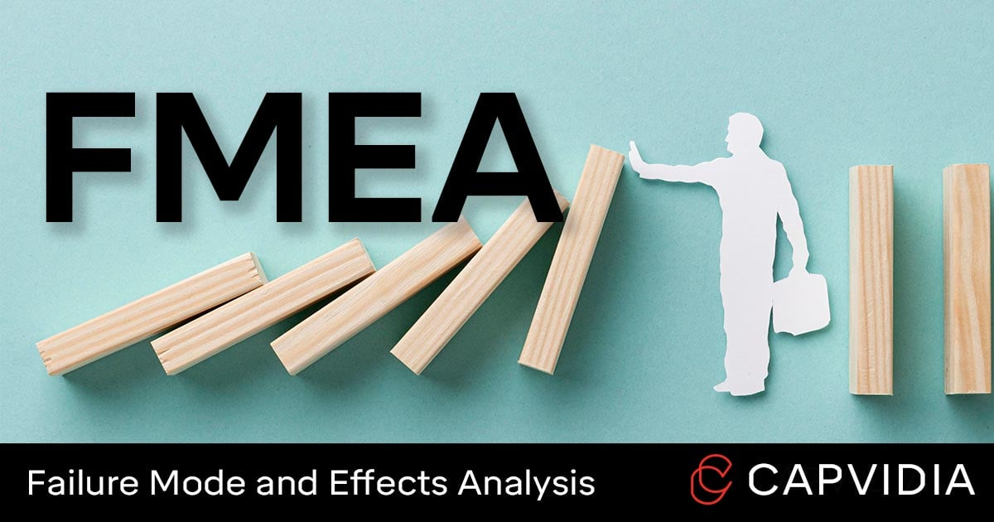
2-jadval. 8D jarayoni (davomi)
5-qadam: Haqiqiy sababni va doimiy tuzatish harakatini tanlang (PCA)
4-bosqichda sanab o'tilgan har bir asosiy sabab mantiqqa asoslangan holda qabul qilinganmi yoki rad etilganmi?
Jamoaning qabul qilish va rad etish sabablari hujjatlashtirilgan va raqamlanganmi?
Sababi tasdiqlanganmi? Ushbu asosiy sabab muammoni 100% yoqishi yoki o'chirishi mumkinmi?
Har bir haqiqiy sabab uchun aniqlangan doimiy tuzatuvchi chora bormi?
"Doimiy" tuzatish harakati haqiqatan ham doimiymi?
PCA(permanent corrective action) ning kelajakdagi ta'siri qanday bo'ladi? Qanday muammolarga olib kelishi mumkin?
Bizga qanday resurslar kerak bo'ladi (odamlar, kapital, uskunalar, vaqt, makon va boshqalar)?
Huquqiy, xavfsizlik yoki ekologik muammolar bormi?
PCA qachon to'ldirilishi kerak?
6-qadam: Doimiy harakatni amalga oshirish va tasdiqlash
FMEA, nazorat rejalari, ish yo'riqnomalari, treninglar va boshqalar yangilanganmi?
Himoya choralarini olib tashlash hujjatlashtirilganmi?
Jamoa PCA ning salbiy ta'sirga olib kelmasligini aniqladimi?
Keyingi ma'lumotlar muammo 100% yo'qolgan degan xulosani tasdiqlaydimi?
Chempion va mijoz sabab bartaraf etilganiga rozi bo'lganmi?
Image of FMEA retrieved from https://www.capvidia.com/hs-fs/hubfs/Blog-FMEA-01.jpg?width=1800&name=Blog-FMEA-01.jpg
on April 27, 2023
10

Slide 11

7-qadam: tizimning oldini olish
Jamoa muvaffaqiyatsizlikka uchragan boshqaruv tizimlarini aniqladimi?
Jamoa muammoning yuzaga kelishi va qochishiga imkon beruvchi boshqaruv tizimlarini tuzatdimi?
Yechim shu kabi jarayonlarga qo'llanganmi?
Tashkilotning FMEA jarayoni shunga o'xshash muammolarni kutadi va oldini oladimi?
O'rganilgan saboqlar hujjatlashtirilgan va e'lon qilinganmi?
8-qadam: Muvaffaqiyatni nishonlang!
Tugallangan 8D boshqaruvi ma'qullaganidan keyin jamoa tegishli tarzda tan olinganmi?
Muvaffaqiyat butun tashkilot bo'ylab e'lon qilinganmi?
Image of Preventive actions retrieved from https://www.smartsheet.com/sites/default/files/ic-og-PreventiveActions-FacebookLinkedIn.jpg
on April 27, 2023
11

Slide 12
Garchi 8D to'liqligicha juda kuchli metodologiya bo'lsa-da, agar siz 7-bosqichdan juda batafsil tarzda o'tmasangiz va yechimlarni institutsionalizatsiya qilmaguningizcha samarali bo'lmaydi. Institutsionalizatsiya yechimni baholash, shuningdek, nima uchun birinchi navbatda muvaffaqiyatsizlik sodir bo'lganligini tushunish uchun bir qator savollar bilan boshlanadi. Oddiy savol formati "Nega bizning tizimimiz bunday muvaffaqiyatsizlikka yo'l qo'ydi?" degan asosiy savolga asoslanishi mumkin. So'rovning kengaytirilgan shakli 3-jadvalga ko'proq mos kelishi mumkin.
12

Slide 13

Jarayonning moslashuvchanligini yaxshilash uchun tezkor o’zgartirishni amalga oshirish.
O'zgartirish - bu almashtirish boshlanganidan to birinchi qism tugaguniga qadar o'tadigan vaqt miqdori. Bu qolipni o'zgartirish, o'lim, mashinani almashtirish, asbob-uskunalar va boshqalar bo'lishi mumkin.
Doimiy takomillashtirish bo'yicha sa'y-harakatlar tarixan ishlab chiqarishni ko'paytirish va rejadan tashqari ishlamay qolish vaqtlarini qisqartirishga qaratilgan.
Image of Managing change retrieved from https://s3.amazonaws.com/questoracle-staging/wordpress/uploads/2019/05/28144453/Managing-Change-1770x1030.jpg
on April 27, 2023
13

Slide 14

3-jadval. Mashinadagi nosozliklar uchun odatiy kengaytirilgan so'rovnoma
Imkoniyatlilik
Ushbu potentsial muammo mahsulot sifatini ilg'or rejalashtirish (APQP) paytida aniqlanganmi?
Biz mijozning talablari va mahsulotning funksionalligi haqida to'liq tushunchaga ega bo'ldikmi?
Mijoz talablari bo'yicha barcha xarajatlarni o'z ichiga olgan holda biz to'g'ri taklif qildikmi?
Potensial ishga tushirishning barcha sohalari qamrab olinganligiga ishonch hosil qilish uchun biz kotirovkalar jarayonida o'zaro faoliyat guruhni qo'shdikmi?
Narx noto'g'ri hisoblanganmi? Profilaktikani amalga oshirish narxi ishlab chiqarish jarayonida tuzatishlar narxiga nisbatan (dasturning amal qilish muddati)?
Bizda mukammal ishga tushirish uchun zarur bo'lgan tegishli (real) resurslar bormi? Agar yo'q bo'lsa, nima uchun?
Biz operatorlar yoki uskunalarni taqdim etilgan uskunalar yoki shartlar bilan haqiqiy bo'lmagan tsikl vaqtida ishlashga majbur qilyapmizmi?
Ushbu dasturning APQP jarayonida oldingi yoki joriy jarayonlarning oldingi nosozliklarini aniqladikmi?
Image of Why Your Campaign Should Start With a Feasibility Study retrieved from https://benefactorgroup.com/wp-content/uploads/2021/11/Feasilibity-study-article-2048x1097.jpg
on April 27, 2023
14

Slide 15

3-jadval. Mashinadagi nosozliklar uchun odatiy kengaytirilgan so'rovnoma (davomi)
Dizayn
Ushbu potentsial muammo APQP davomida aniqlanganmi?
Ushbu dasturning APQP jarayonida oldingi yoki joriy jarayonlarning oldingi nosozliklarini aniqladikmi?
Biz etkazib beruvchilarimizdan (sotib olingan komponentlar) yuzaga kelishi mumkin bo'lgan nosozliklarni hisobga olmadikmi?
Biz mijozning talablari va mahsulotning funksionalligi haqida to'liq tushunchaga ega bo'ldikmi?
Dizayn o'zgarishlari uchun mijozning roziligiga erisha olmadikmi?
Dizayn o'zgarishlarini kuzatib bora olmadikmi? Bu DFMEA da aniqlanganmi?
Asbobga o'zgartirish kiritilayotganda, biz o'zgarish ta'sir qilishi mumkin bo'lgan barcha faoliyat sohalari va jihozlarga (tekshiruv o'lchagichlari, omborlar va boshqalar) xabar berdikmi?
Narx noto'g'ri hisoblanganmi? Profilaktikani amalga oshirish narxi ishlab chiqarish jarayonida tuzatishlar narxiga nisbatan (dasturning amal qilish muddati)?
Tizimni takomillashtirish yoki dizaynni o'zgartirishdan oldin mahsulot funksionalligi yoki jarayonining barcha sohalarida boshqa xavflarni hisobga olmadikmi?
Biz barcha ichki interfeyslarni aniqladikmi?
Kompaniyalararo interfeyslar bormi?
Biz ishlab chiqarish (operator va boshqalar) takliflari yoki tavsiyalaridan foydalana olmadikmi?
Haqiqiy sharoitlarda sinov simulyatsiyalarini o'tkazdikmi?
Qanday boshqa sohalar yoki mahsulotlar bir xil nosozlik bo'lishi mumkin, ammo yo'q?
Image of world industrial design day retrieved from https://www.daysoftheyear.com/cdn-cgi/image/dpr=1%2Cf=auto%2Cfit=cover%2Cheight=651%2Cq=70%2Csharpen=1%2Cwidth=1400/wp-content/uploads/world-industrial-design-day.jpg on April 27, 2023
15

Slide 16

3-jadval. Mashinadagi nosozliklar uchun odatiy kengaytirilgan so'rovnoma (davomi)
Vaqtni belgilash
Ushbu potentsial muammo APQP davomida aniqlanganmi?
Bizning xodimlarni almashtirish darajasi nazoratdan tashqaridami?
Dasturning uzrli sababsiz kechikishiga sabab bo‘lgan soha bo‘yicha tartib-intizom mavjudmi?
Bu boshqa jarayonga kirishmi?
Menejmentni tez-tez o'zgartirish orqali ish jarayonidagi nomuvofiqlikni keltirib chiqaryapmizmi?
Biz mijozning talablari va mahsulotning funksionalligi haqida to'liq tushunchaga ega bo'ldikmi?
Biz ishlab chiqarishdan umidlarimizni aniq aytib bera olmadikmi?
Image of Counting OEE, retrieved from https://ilabo.com/wp-content/uploads/2022/04/counting-OEE.png
on April 27, 2023
16

Slide 17

3-jadval. Mashinadagi nosozliklar uchun odatiy kengaytirilgan so'rovnoma (davomi)
Amalga oshirish
Ushbu potentsial muammo APQP davomida aniqlanganmi?
Biz mijozning talablari va mahsulotning funksionalligi haqida to'liq tushunchaga ega bo'ldikmi?
Bu boshqa jarayonga kirishmi?
Biz barcha ichki interfeyslarni aniqladikmi?
Kompaniyalararo interfeyslar bormi?
Biz tizimni takomillashtirishning ta'sirini baholay olmadikmi?
Manufacturing (operator va boshqalar) takliflari yoki tavsiyalaridan foydalana olmadikmi?
Tizimni takomillashtirish yoki dizaynni o'zgartirishdan oldin mahsulot funksionalligi yoki jarayonining barcha sohalarida boshqa xavflarni hisobga olmadikmi?
Profilaktik texnik intizomlar sodir bo'lganmi va agar shunday bo'lsa, ular rejalashtirilganidek sodir bo'lganmi?
Biz barcha ichki interfeyslarni aniqladikmi?
Kompaniyalararo interfeyslar bormi?
Biz ishlab chiqarish (operator va boshqalar) takliflari yoki tavsiyalaridan foydalana olmadikmi?
Haqiqiy sharoitlarda sinov simulyatsiyalarini o'tkazdikmi?
Image of Project implementation retrieved from https://integrumsolutions.in/wp-content/uploads/2021/10/My-project-implementation-is-a-success.png
on April 27, 2023
17

Slide 18
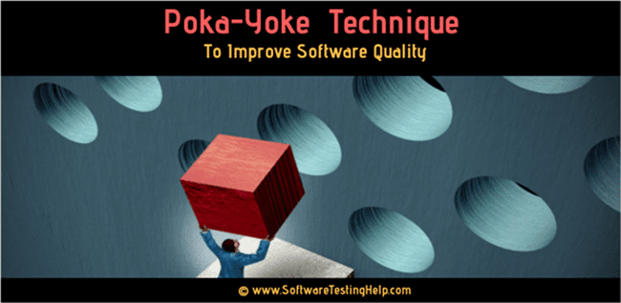
II. Xatolarni oldini olish yoki kamaytirish uchun xatolarni isbotlashni amalga oshirish
Xatolarni tekshirish tushunchasi xatoliklarning oldini olish yoki yumshatish uchun mahsulot yoki jarayondagi boshqaruv elementlari yoki xususiyatlarini o'z ichiga oladi. Xatolarni tekshirish, shuningdek, manbadagi nuqsonlarni aniqlash va tuzatish uchun har bir keyingi operatsiya oxirida oddiy, arzon tekshirishni (xatolarni aniqlash) talab qiladi.
Image of Poka Yoke Technique retrieved from https://www.softwaretestinghelp.com/wp-content/qa/uploads/2013/01/Poka-yoke-Technique.png
on April 27, 2023
18

Slide 19
Xatolarni isbotlashning oltita printsipi
Eliminatsiya mahsulot yoki jarayonni qayta loyihalash orqali xatolik ehtimolini bartaraf etishga intiladi, shunda vazifa yoki qism endi kerak emas.
O'zgartirish izchillikni yaxshilash uchun yanada ishonchli jarayonni almashtiradi
Profilaktika mahsulot yoki jarayonni umuman xatoga yo'l qo'ymaslik uchun muhandis qiladi
Fasilitatsiya ishni bajarishni osonlashtiradigan usullar va qadamlarni birlashtirgandan foydalanadi
Aniqlash foydalanuvchi muammoni tezda tuzatishi uchun keyingi ishlov berishdan oldin xatoni aniqlashni o'z ichiga oladi.
Yumshatish xatolar oqibatlarini minimallashtirishga intiladi
19

Slide 20
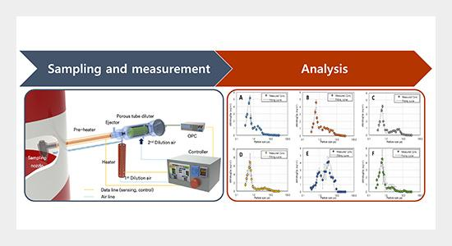
III. Surunkali mashina muammolarini tahlil qilish va bartaraf etish uchun P-M tahlilidan foydalanish
P-M tahlili sizning umumiy profilaktik xizmat ko'rsatish guruhlaringizga o'tmishda e'tibordan chetda qolgan yoki hal etilmagan surunkali muammolarni tahlil qilish va bartaraf etishda yordam berish uchun mo'ljallangan. P-M tahlili orqali jamoalar haqiqatan ham o'z jihozlari bilan bog'lanishadi.
Namuna olish
Tahlil qilish
P-M tahlili surunkali yo'qotishlarni nolga tushirish va ko'plab ishlab chiqarish muhitlarida texnologik tajriba va malaka oshirishning juda samarali usuli hisoblanadi. Surunkali sifat nuqsonlari va boshqa surunkali yo'qotishlarni yo'q qilish qiyin, chunki ular odatda har bir hodisaga qarab o'zgarib turadigan bir nechta, o'zaro bog'liq sabablarga ega.
Image of Measurement and Analysis retrieved from https://aaqr.org/images/article_images/2022/feature/21-12-0378.jpg on April 27, 2023
20

Slide 21
P-M tahlilini amalga oshirish bosqichlari:
Hodisaga aniqlik kiriting.
Jismoniy tahlilni o'tkazing.
Tarkibiy shartlarni aniqlang.
Sabab omillari uchun 4Ms va 1E ni o'rganing.
Optimal sharoitlarni (standart qiymatlarni) o'rnatish.
Nomuvoviqliklarning sabab omillarini o'rganing.
Tuzatish kerak bo'lgan Nomuvoviqliklarni aniqlang.
21

Slide 22
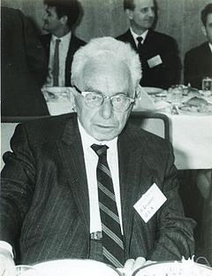
Mahsulotni takomillashtirishni yaxshilash uchun chekli elementlar tahlilidan (FEA) foydalanish
FEA birinchi marta 1943 yilda R. Courant tomonidan ishlab chiqilgan bo'lib, u tebranish tizimlarining taxminiy echimlarini olish uchun raqamli tahlil va variatsion hisoblarni minimallashtirishning Rits usulidan foydalangan. Ko'p o'tmay, 1956 yilda M. J. Tyorner, R. V. Klof, H. C. Martin va L. J. Topp tomonidan nashr etilgan maqola raqamli tahlilning kengroq ta'rifini o'rnatdi
Image of Richard Courant retrieved from https://upload.wikimedia.org/wikipedia/commons/d/d7/Richard_Courant.jpg on April 27, 2023
22

Slide 23
Tadqiqot "murakkab tuzilmalarning qattiqligi va og'ishi" ga qaratilgan. 1970-yillarning boshlariga kelib, FEA odatda aeronavtika, avtomobilsozlik, mudofaa va yadro sanoatiga tegishli bo'lgan qimmat asosiy kompyuterlar bilan cheklangan edi.
23

Slide 24
FEA yordamida muhandislik tahlilining turlari
Strukturaviy tahlil.
Vibratsiyali tahlil
Charchoqni tahlil qilish
Issiqlik o'tkazuvchanligini tahlil qilish material yoki strukturaning o'tkazuvchanligini yoki termal suyuqlik dinamikasini modellashtiradi.
FEA materialdagi muammoli joylarni ko'rsatish va dizaynerlarga barcha nazariy kuchlanishlarni ko'rish imkonini berish orqali noma'lum stresslar tufayli nosozlikni bashorat qilish vazifasiga aylandi
24

Slide 25
Potentsial mashina nosozliklari va sabablarini aniqlash uchun uskunaning ishlamay qolish rejimi va ta'sir tahlilidan (EFMEA) foydalanish
Muvaffaqiyatsizlik rejimi va ta'siri tahlili (FMEA) dizayn darajasidagi nosozliklarni bashorat qilish va dizayn yoki jarayonda bunday nosozliklarni oldini olish uchun harakat rejasini ishlab chiqish metodologiyasidir. va, albatta, u faqat maxsus jihozlarga qaratilgan. FMEA ni RCM2 bilan chalkashtirib yubormaslik kerak.
RCM2 = ishonchlilikka asoslangan texnik xizmat × masofaviy holat monitoringi = tejamkor hayot tsikli aktivlarini boshqarish strategiyasi.
Xatolar daraxti tahlili (FTA) 2-rasmda ko'rsatilganidek, nosozliklar va ularning sabablarini grafik baholashdir. Bu nosozlikni keltirib chiqarishi mumkin bo'lgan har bir hodisa baholanadigan yuqoridan pastga yo'naltirilgan usul.
25

Slide 26
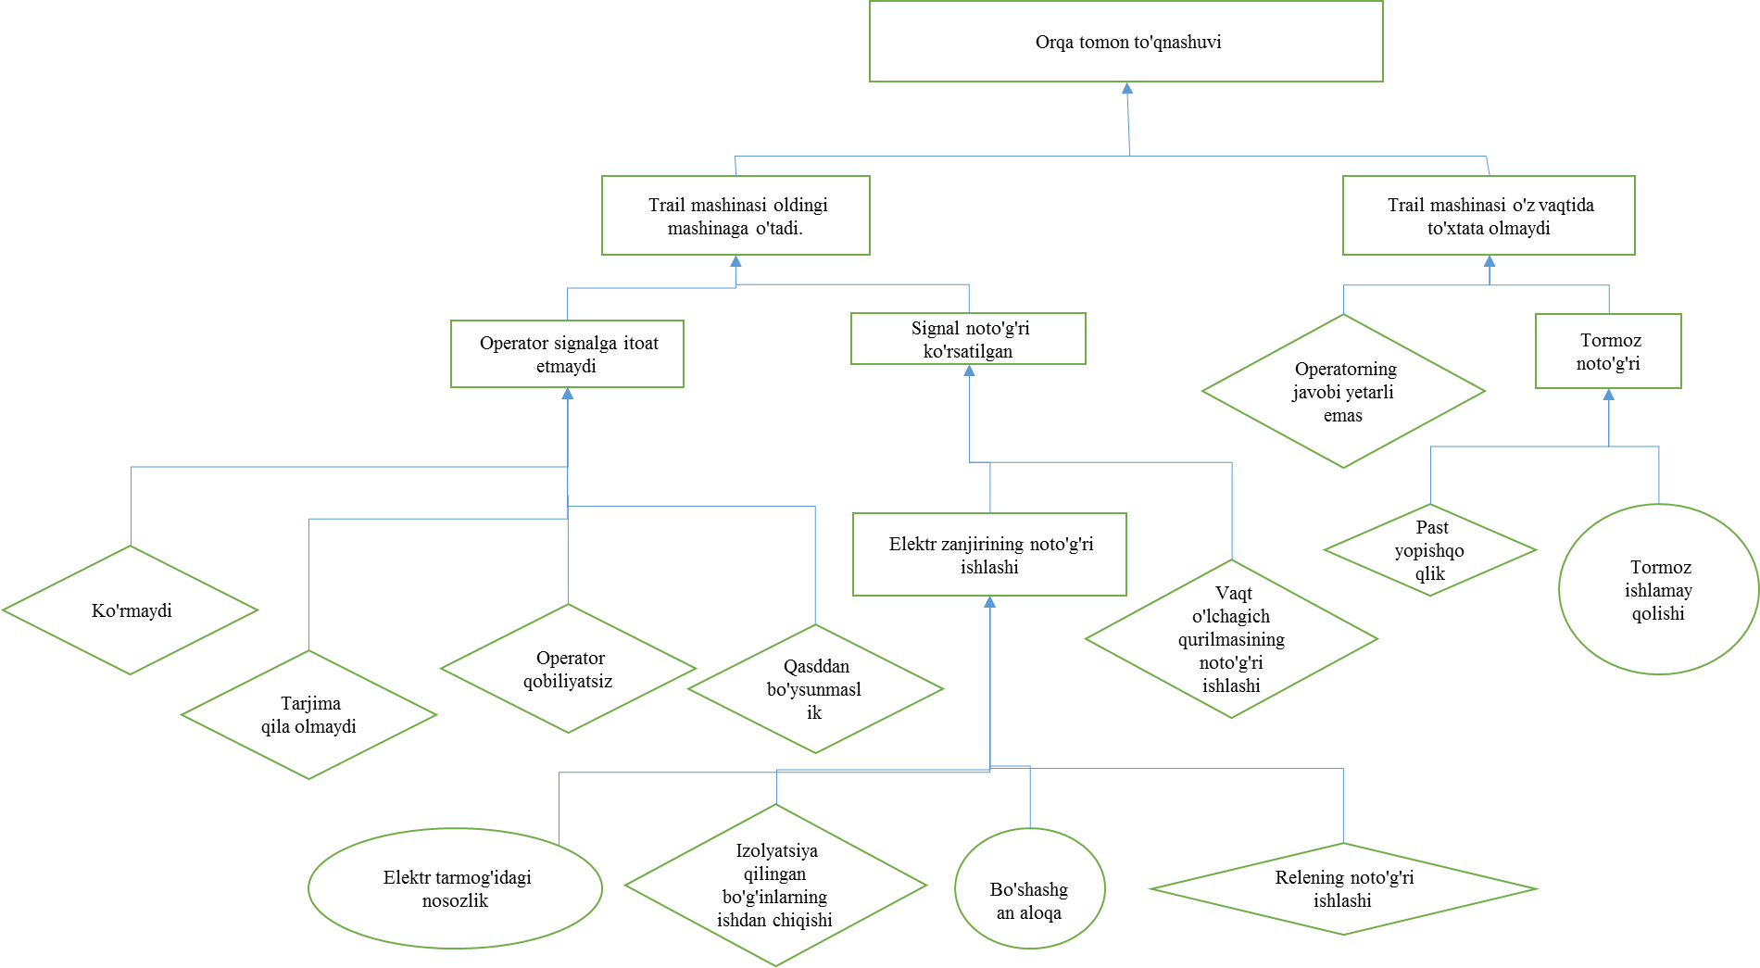
2-rasm. FTA misoli.
26

Slide 27
4-jadval. FTA qadamlari
Bosqich | Harakat | Tavsif
1. | Tizimni aniqlang. | Tahlil qilishda foydalaniladigan tizim va har qanday taxminlarni aniqlang Muvaffaqiyatsizlik muddatini aniqlang. Tafsilotlar uchun modelga qarang
2. | Qo'llanish doirasini soddalashtiring. | Mashinaning oddiy blok diagrammalarini, kirish va chiqishlarini va interfeyslarni ishlab chiqish orqali tahlil doirasini soddalashtiring
3. | Muvaffaqiyatsizlikning noma'lum sabablarini aniqlang. | Mashinadagi nosozliklarning yuqori ro'yxatini aniqlang. "Eng yaxshi 10" muvaffaqiyatsizliklar ro'yxatiga qarang. Tushunmagan yoki xavfsizlik bilan bog'liq bo'lgan nosozliklar baholanishi kerak.
4. | Ta'sir etuvchi sabablarni aniqlang. | Bir qator belgilardan foydalanib, yuqori darajadagi hodisaning sabablarini tartibga soling. Muvaffaqiyatsizlikka olib keladigan barcha omillarni sanab o'ting. Eng kam almashtirish birliklari (LRU) bo'lgan ikkala elementni, shuningdek, atrof-muhit yoki zavod sharoitlarini kiritish uchun tahlilni yakunlashga harakat qiling.
27

Slide 28
5. | FTAni eng past darajaga qadar ishlab chiqish voqea. | Eng past darajaga qadar nosozliklarni aniqlash ustida ishlang.
6. | FTAni tahlil qiling. | Muvaffaqiyatsizlikning eng yuqori ehtimoli bo'lgan turli xil yo'llarni ko'rib chiqing. Muvaffaqiyatsizlik sabablari o'rtasidagi o'zaro bog'liqlikni qidiring.
7. | Eng past hodisalar uchun tuzatish harakatlarini aniqlang. | Muvaffaqiyatsizlik yo'lini yo'q qilish uchun qanday sabablarga ko'ra munosabatlarning dizayn o'zgarishi kerakligini aniqlang. Eng past darajadagi sabablar uchun tuzatuvchi harakatlar rejalarini ishlab chiqish kerak.
8. | Jarayonni hujjatlashtiring. | FTAdagi muvaffaqiyatsizlik yo'lini bartaraf etish uchun barcha tuzatuvchi harakatlar ko'rib chiqilganligiga ishonch hosil qilish uchun jarayonni hujjatlashtiring.
28

Slide 29
Potentsial mashina nosozliklari va sabablarini aniqlash uchun uskunaning ishlamay qolish rejimi va ta'sir tahlilidan (EFMEA) foydalanish
EFMEA mashinaning ishlamay qolish rejimi va ta'sir tahlili (MFMEA) bilan bir xil. Ikkala holatda ham, qaysi biri qo'llanilishidan qat'i nazar, bu tizimli yondashuv bo'lib, u bir vaqtning o'zida muhandislik guruhlari tomonidan mashinaning potentsial ishlamay qolish usullarini, potentsial ta'sirlarni va potentsial nosozlik holatining potentsial sabablarini aniqlash uchun qo'llaniladigan fikrlash jarayoniga yordam berish uchun jadval usulini qo'llaydi
Yetkazib beruvchi tomonidan etkazib berilishi kerak bo'lgan ikki turdagi FMEA mavjud:
Mashina: Asl uskuna ishlab chiqaruvchisi (OEM) (mijoz) buni to'liq va yig'ish darajasidagi tizimlar uchun ishlab chiqishi kerak.
Dizayn: OEM va yetkazib beruvchi uni uzatish mexanizmlari, shpindellar, kalitlar va tsilindrlar uchun ishlab chiqarishi kerak, bundan mustasno montaj darajasidagi uskunalar
29

Slide 30
Foydalanilgan adabiyotlar
1. "OEE Primer", D.H.Stamatis, Taylor and Francis group LLC, 2010
2. “Juran’s Quality Handbook", Joseph M. Juran, A. Blanton Godfrey,McDraw-Hill, 2015
3. "OEE Guide to Smart Manufacturing", Dr. Jill A O'Sullivan, Dr. Theresa Nick, Sandy Abraham, DMMSI, Associates Inc, 2016
4. "Understanding, Measuring, and Improving Overall Equipment Effectiveness: How to Use OEE to Drive Significant Process Improvement", Ross Kenneth Kennedy, Productivity Press, 2017
5. Overall Equipment Effectiveness, Robert C. Hansen, Industrial Press, 2011
6. https://www.oee.com/
7. https://www.leanproduction.com/oee/
8. https://sixsigmadsi.com/what-is-oee/
9. www.sv.vt.edu/classes/MSE2094_NoteBook/97ClassProj/num/widas/history.html.
10. Stamatis 2003
34

Slide 31
E’tiboringiz
uchun rahmat!
35

